Slide 1
Agent 规划
GOAI 无界应用 · AI+工业制造
有界
异常输入
方案可证
制造供应链异常研判
与恢复计划智能体
能力有界，方案可证，决策在人。
人工决策边界
不控制设备 · 不替代现场人员
GOAI 2026 · 可运行 PoC · 公开数据 · 可复现证据
01
Notes:
这个作品叫有界，是一个面向制造计划员的供应链异常研判与恢复计划智能体。它的核心不是让大模型替人做决定，而是让不确定的输入进入一条可复算、可验证、可追责的流程：能力有界，方案可证，决策在人。

Slide 2
一封“晚 48 小时”的邮件，三张订单同时失约
异常不会停在收件箱里，它会沿着 BOM、供应和排产关系扩散。
供应异常演练邮件
订单配置 01
Subject
91 台
Q2J 座椅供应中断
未来
48h
订单配置 02
81 台
Q2J
无法正常发运
订单配置 03
45 台
模拟演练 · 不代表真实供应商
合计影响 217 台
数据类别：91 / 81 / 45 / 217 来自公开数据派生案例；邮件和 48 小时事故为确定性模拟。
02
Notes:
先看最具体的场景。一个模拟座椅供应商发来邮件，说 Q2J 未来四十八小时无法正常发运；这一个异常同时影响三个 BOM 配置，对应九十一、八十一和四十五台车，总计二百一十七台。邮件和事故是模拟的，但这二百一十七条需求来自公开汽车供应链工作簿的原始行，所以我们既保留工业对象关系，也把模拟边界说清楚。

Slide 3
这不是一次问答，而是一条必须可复算的任务链
Agent 的价值在于管理任务、工具、状态与责任边界。
理解事故
校验实体
规划调查
调用工具
三套方案
独立验证
人工审批
批准 → 重算 + 双 hash → draft_only
驳回 → 0 工单
完整任务链
可暂停 · 可恢复 · 可验证 · 可追溯
闭环终点是可审计的执行意图，不是对真实设备的直接控制。
03
Notes:
这件事不是让模型读完邮件后给一句建议。Agent 要先提取事故、校验实体和缺失字段，再规划白名单调查动作，读取数据快照和规则，调用求解器生成三套方案，并交给独立验证器复核。LangGraph 在人工审批处真正暂停；批准后才重算并生成草稿工单，驳回则直接结束且工单为零。

Slide 4
AI 负责理解世界，可信内核负责约束世界
“有界”不是少用 AI，而是把概率能力放在适合它的位置。
关键参与点
Agent 控制面
原文 span · 缺失/冲突 · 工具计划
理解 · 追问 · 规划 · 检索 · 解释
政策引用 · 多轮上下文 · 方案解释
把邮件、聊天和规则文档转成带来源的候选事件与白名单任务
不可越权的责任边界
Agent 无权触碰
确定性可信内核
BOM · 库存 · CP-SAT · verifier · 审批门禁
算库存 · 伪造最优 · 自我批准
数值、可行性、状态转换和执行权限全部可重放、可测试
写回 ERP/MES · 控制真实设备
概率能力负责提出候选；确定性系统负责证明与授权。
04
Notes:
这里 AI 不是装饰，它负责最适合概率模型的部分：理解邮件和聊天、保留原文证据、发现缺失或冲突、规划工具、检索政策并解释方案。与此同时，BOM 展开、库存守恒、产能排程、可行性验证和审批权限全部留在确定性可信内核里。换句话说，AI 可以提出候选，但不能自己算出一个不可核验的答案，更不能自我批准或控制设备。

Slide 5
LangGraph 让审批真正暂停
批准绑定一份可验证快照；恢复后必须重新证明它仍然成立。
01 · 审批前
02 · checkpoint + interrupt
03 · 恢复后
PAUSE
冻结证据
重新求解
等待人工批准或驳回
solver + verifier
不信任旧内存对象
批准且双 hash 一致 → 只生成 draft_only
scenario_hash
一致 ✓
驳回、场景变化或计划篡改 → 旧批准立即失效
plan_hash
一致 ✓
当前 PoC 使用 InMemorySaver；生产化需要持久 checkpointer、RBAC 与多实例幂等。
05
Notes:
人工审批不是前端按钮改一个状态。求解和验证完成后，LangGraph checkpoint 保存线程并触发 interrupt；恢复时系统从原场景重新求解，而不是继续相信审批前的内存对象。只有新的 scenario hash 和 plan hash 都与审批看到的证据一致，系统才生成 draft only 工单；如果场景变化、候选被篡改或人选择驳回，旧批准都会失效。当前演示使用内存 checkpointer，生产化仍需持久化、RBAC 和幂等机制。

Slide 6
公开工作簿原始行进入了运行链路
不只说“参考了公开数据”，而是校验、抽取、溯源并验证数量守恒。
产品
公开层 · CC BY 4.0
原始 .xlsb
28,049
BOM · 需求 · 库存
完整文件 SHA-256 先校验
提前期 · 容量 · 供应弧
第 61 期原始行
行业背景随机化数据，不是企业原始流水
BOM 行
61
3 个重复 BOM 配置 · 217 条逐车需求
87,059
lineage.json
模拟层 · seed 20260809
需求行
需求、BOM、库存、容量保留工作表行号
客户 · 邮件 · 应急报价
28,000
预算 · 审批 · 随机事故
217 → 217
不能归因于数据集作者或真实企业
12 节点 · 11 条供应弧
聚合前后数量差为 0
Moetz, Quetschlich & Otto · DOI 10.17632/pr3sdy5vp3.1 · Mendeley Data · CC BY 4.0
06
Notes:
主演示实际使用 Mendeley Data 的汽车供应链工作簿，而不只是参考它的字段。原数据包含二万八千零四十九个产品、八万七千零五十九条 BOM 和二万八千条需求；程序先校验完整文件的 SHA-256，再从第六十一期抽取二百一十七条逐车需求，并在 lineage 文件中保留需求、BOM、库存和容量的工作表行号。聚合成三张比赛订单后，数量仍然是二百一十七，差为零。客户名、事故邮件、应急报价、预算和审批属于明确标注的模拟层；公开数据是行业背景随机化数据，不冒充企业原始流水。

Slide 7
同一组硬约束，给出三种真正不同的取舍
不是改标题：服务、应急量和成本随策略偏好发生真实变化。
0
约 109
217 台
OPTIMAL
保交付
91
126 延迟
应急 91 · ¥728
verified
平衡
45
172 延迟
应急 45 · ¥360
verified
少变更
217 延迟
应急 0 · ¥0
verified
应急来源最多 100 件，订单必须整批交付；系统不会拆单制造漂亮数字。
模拟项：应急上限、单价、预算；91 / 45 / 0 为 solver artifact 结果。
07
Notes:
在相同硬约束下，三套方案产生了真实差异。保交付方案让九十一台按首个交期完成，使用九十一件应急供应，恢复成本七百二十八元；平衡方案是四十五台、四十五件和三百六十元；少变更方案不使用应急供应，因此首个交期按时数量为零。三套方案都是求解器最优状态，并由独立 verifier 重放通过。这里的应急上限、单价和预算是模拟参数；系统遵守整批交付，不会为了漂亮数字偷偷拆单。

Slide 8
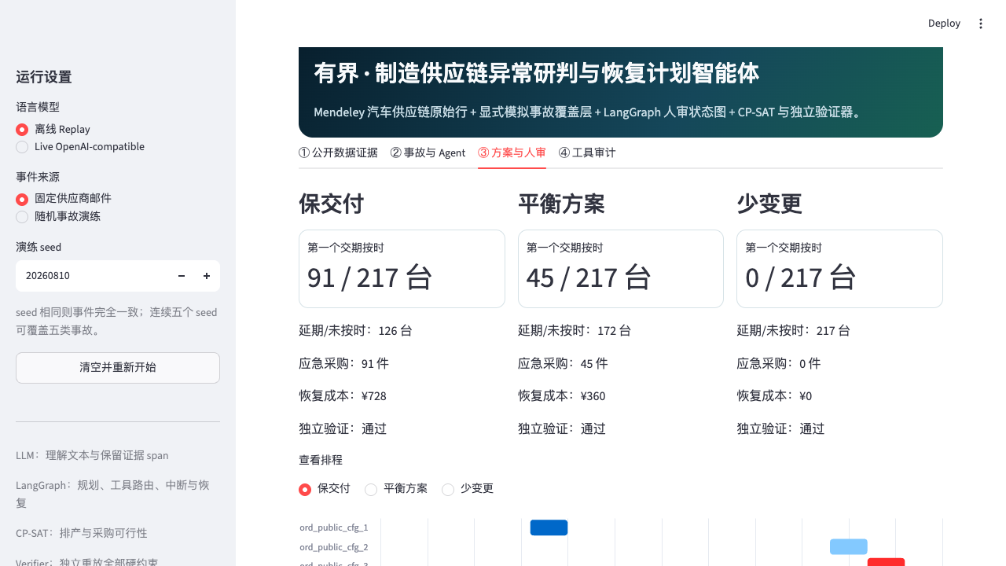
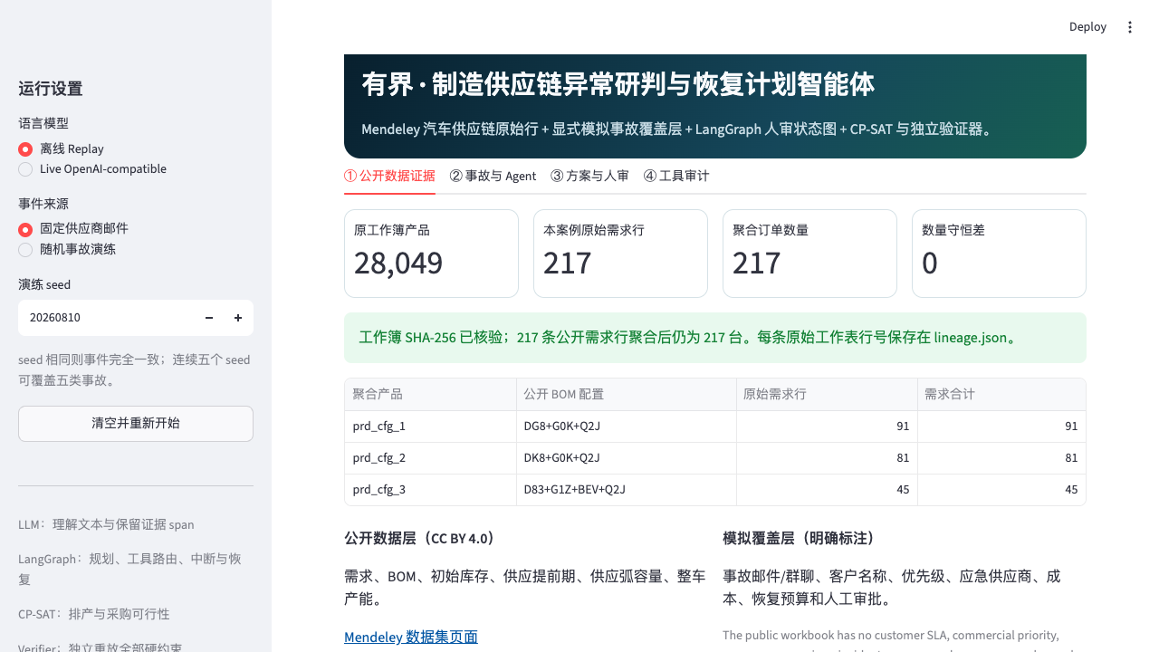
真实界面把证据、方案和审批放在同一条路径上
启动事故、比较方案、查看排程、批准或驳回，再下载完整 JSON。
2
三方案可验证
1
输入可追溯
3
人工批准 / 驳回
Replay 保障无密钥稳定复现；它不代表 live 模型准确率。
08
Notes:
这些机制已经进入可运行的 Streamlit 界面，而不是停在架构图里。评委可以从公开数据证据和固定邮件启动同一条 LangGraph 线程，比较三套方案、查看排程与验证状态，再批准或驳回，并下载包含工具轨迹和 hash 的完整 JSON。默认 replay 模式让演示在没有模型密钥时仍可复现，但它不代表在线模型准确率。

Slide 9
随机事故 Agent 专门负责“找麻烦”
受限、可复现、覆盖五类异常；它没有求解、批准或写回权限。
供应延期
每次都回到同一闭环
库存损失
供应中断
1
LangGraph
2
solver
seed
verifier
20260810
4
人审
3
产线停机
需求激增
同 seed → 完全相同事件
只作用于隔离场景副本
所有随机事故与 email / chat / MES 文案均为确定性模拟输入。
09
Notes:
除了固定邮件，我们还做了一个专门找麻烦的随机事故 Agent。它根据 seed 从场景中的真实实体和合法范围生成供应延期、供应中断、库存损失、产线停机和需求激增，再把事件交给完全相同的 LangGraph、solver、verifier 和人审链路。相同 seed 会产生完全相同的事件；它只修改隔离场景副本，没有求解、批准、写回或设备控制权限。

Slide 10
我们验证的不只是“程序没崩”
测试覆盖数据 lineage、求解可行性、审批失效、计划篡改和提示注入。
32
15/15
30/30
自动化测试
录制回放合同
求解 + 状态机对抗
数据 · 图状态 · 求解 · 工单
篡改 · stale approval · 违规工序
两次一致 · 禁止工具调用 0
30 / 30 replay ≠ 在线模型 100% 准确
它证明版本化回归与门禁稳定，不冒充泛化性能。
10
Notes:
我们验证的不只是程序能跑通一次。当前有三十二个自动化测试，旧的十五个求解和状态机对抗场景全部通过，三十条 Agent 录制回放合同连续两次输出一致，禁止工具调用次数为零。覆盖项包括数据溯源、错误工序、旧批准、计划篡改、提示注入和伪造结果。必须强调，三十比三十是版本化 replay 回归证据，不是在线模型百分之百准确的声明。

Slide 11
让 Agent 有边界，才能让方案走得更远
有界不替代成熟 ERP / APS，而是成为其上方可审计的异常处置决策层。
能力有界
请现场验证
换一个 seed
方案可证
比较三方案
再试一次驳回
决策在人
在线 Demo
上线后写入链接与二维码
输入可以不确定，方案必须可复算；建议可以自动生成，决定必须由人承担。
源码与视频
发布前验收完成后公开
PoC 仅生成 draft_only · 不连接真实 ERP/MES · 不控制设备
11
Notes:
有界不打算重做 ERP 或 APS，它要成为这些成熟系统上方可审计的异常处置决策层。输入可以不确定，方案必须可复算；建议可以自动生成，决定必须由人承担。请打开在线 Demo，换一个 seed，比较三套方案，再亲自试一次驳回，看系统是否真的守住边界。

